Slide 1
数据结构-并查集
+算法复杂度
主讲人：谢志弘
2017.6.29

Slide 2
数据结构
线性表：字符串，数组，栈，队列
二叉树，堆，图
并查集
复杂度分析
string s;
s.length();
s.empty();

Slide 3
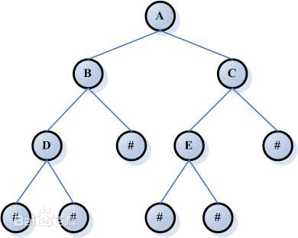
树
定义：包含n个元素的有限集合
结点：每个数据用结点表示，
父节点，儿子节点，根结点，叶子（弱化父子）
存储结构：顺序存储和链式存储
树的性质

Slide 4
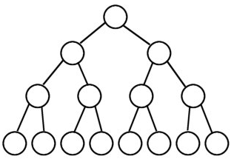
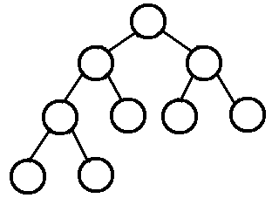
树的性质
1. 有n个结点的二叉树分支数为n-1
2. 二叉树的高度为h，则二叉树最少有h个结点，至多有2^h-1个结点
每行：2^(n-1)
推论：含有n个结点的二叉树高度最大值为h，最小为log2（n+1）
3. 完全二叉树；满二叉树

Slide 5
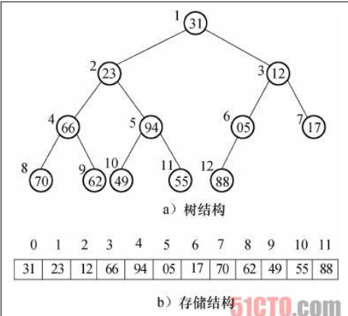
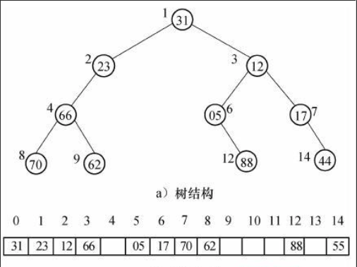
dfs(int num){
}
二叉树的顺序存储
结点i的儿子结点下标是2*i和2*i+1
查找时间复杂度O(lg2n)

Slide 6
举个栗子：
Llh邀请了n个人参加他的脱单宴，这n个人里面我们知道有m对小伙伴相互认识，llh希望相互认识的人坐在一起这样就不会害怕空气突然安静。Llh想知道至少需要准备多少桌子
A, b, c, d, e, f, g是他的朋友
a-b, c-a, d-b, f-e, g-f是好朋友

Slide 7
并查集（Uninon_find Set）
操作：查询 & 合并 （F[ ]）
优化：压缩路径 & 防止退化

Slide 8

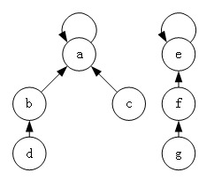
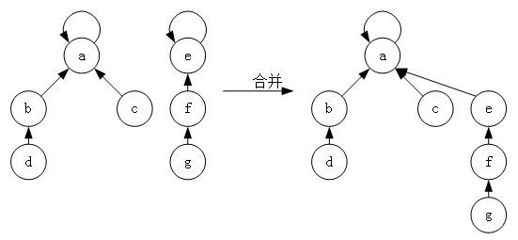
初始化：
查询函数：返回元素所在集合的下标
合并函数：
b-a, c-a, d-b, f-e, g-f

Slide 9
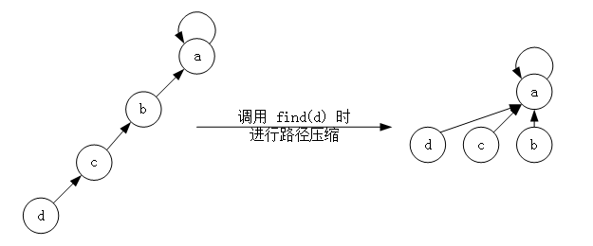
优化
查询函数：返回一个集合的根节点下标
int find( int i ) {
if ( f[i] != i ) f[i]=find(f[i]) ;
return f[i];
}
void unin( int a, int b ) {
int ta=find(a);
int tb=find(b);
if(ta!=tb) f[ta]=f[tb];
}

Slide 10
举个栗子： HDU1232
题意：有n个城镇和m条城市之间的道路，求最少还需要修建多少条道路使所有城镇互通。
输入：第一行输入n和m，后来M行代表互通的两个城市
输出：输出答案
抽象：用并查集求出有多少个集合，答案就是（集合数-1）

Slide 11
种类并查集
特点：个体具体属于哪个集合是不确定的

Slide 12
带权并查集
定义权值
推导权值转移公式

Slide 13
算法复杂度分析
1. for ( int i=1; i<=n; i++ ){
for( int J=I; J<=n; J++ ){
if(a[i]==b[J]) break;
}
}
2. for( int i=1; i<=n; i++ ){
for( int J=1; J<=I; J++ ){
if( a[i]==a[J] ) break;
}
}
O(n^2)
O(n^2)

Slide 14
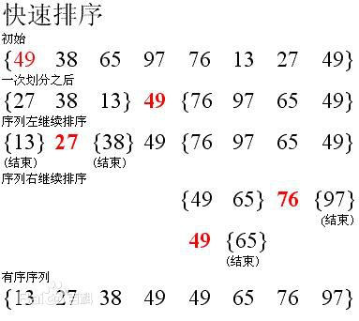
快速排序
void QiuckSort(int num[ ], int low, int high){
int e=num[low];
int i=low, j=high;
while(i<j){
while(i<j && num[j]>=e) j--;
if(i<j) num[i++]=num[j];
while(i<j && num[i]<=e) i++;
if(i<j) num[j--]=num[i];
}
num[i]=e;
if(low<i-1) Quicksort(num,low,i-1);
if(i+1<high) Quicksort(num,i+1,high);
}
复杂度：n*log2(n)
调用一次QuickSort是O(n)复杂度

Slide 15
冒泡排序
复杂度：
最优情况：O(n-1)
最坏情况: n-1个元素需要冒泡，每次有n-1次查询，O(n^2)

Slide 16
THANKS

